Slide 1
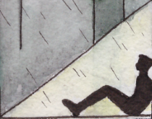
Антиутопия. От линии к слову.
Бартельс Генрих
Школа № 1505
Москва, 2018 год

Slide 2
Цель проекта
Создать и проиллюстрировать литературное произведение. Впоследствии напечатать его и издать.
Напечатанный на глянцевой бумаге формата А4 со всеми соответствующими иллюстрациями журнал и будет являться конечным продуктом проекта.

Slide 3
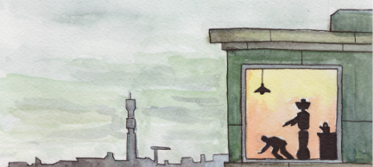
Проблема проекта
Роботизированный мир - расцвет или закат человеческой цивиллизации?

Slide 4
Ожидания и реальность
12.12.2018 был проведен диспут по произведению. Всем учащимся был заранее предложен текст. В процессе дискуссии каждый мог выразить свою точку зрения и поделиться впечатлениями, полученными от прочитанного рассказа.
Со списком вопросов и тем для обсуждения на диспуте можно ознакомиться на сайте гимназии в разделе «Реклама проекта».

Slide 5
Ожидания и реальность (Итоги диспута)
Подавляющему большинству произведение понравилось.
Диспут получился очень оживленным и осмысленным.
Помимо положительных качеств получившегося рассказа учащимися были выявлены несколько недостатков и недоработок, таких как
Неясная в некоторых моментах мотивация поступков главных героев
Не хватает многогранности образов (жанровая особенность)
Общественность серьезно восприняла произведение, она проследила в нем глубокое социальное, а также психологическое значение. Надеюсь, что эта история борьбы за светлое будущее надолго впечатается в сердца людей.

Slide 6
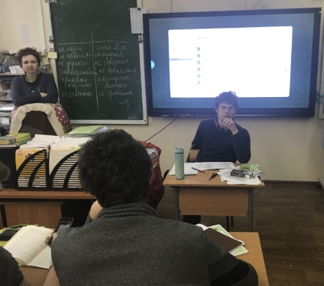
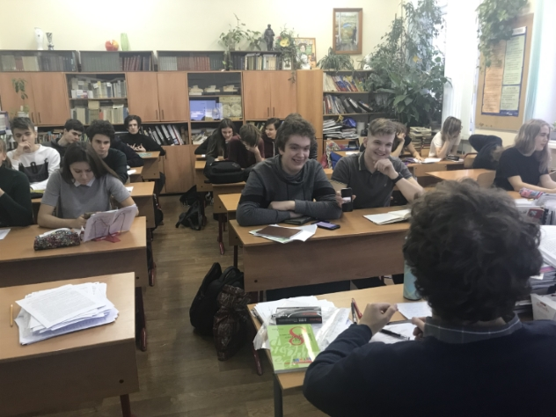

Slide 7
Этапы и сроки
До середины ноября 2018 года
Окончание написания рассказа, редактирование.
Подготовка иллюстраций.
Вторая половина ноября 2018 года
Компьютерная верстка.
Отправка материалов в издательство.
Декабрь 2018 года
Печать, рецензия, завершение проекта, анализ выполненной работы.
Следите за новостями на www.bartels.su

Slide 8
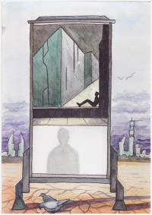
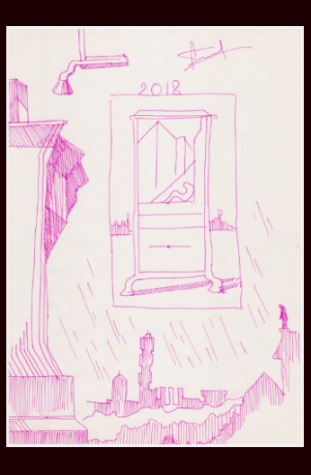
Как это сделано
От наброска к воплощению...
Наброски к рассказу
Бумага, цветная
ручка
Главная обложка рассказа
Бумага, акварель, линер

Slide 9
Скоро на www.bartels.su
Coming soon on www.bartels.su

